Slide 1


TALLER DE PROCESAMIENTO DIGITAL DE IMÁGENES
HELA2018, Instituto Tecnológico de Hermosillo
Por M. En R. Karen Flores, M. En TA. Sandra de la Fuente, e Ing. Ángel Hernández.
16 de Noviembre de 2018

Slide 2
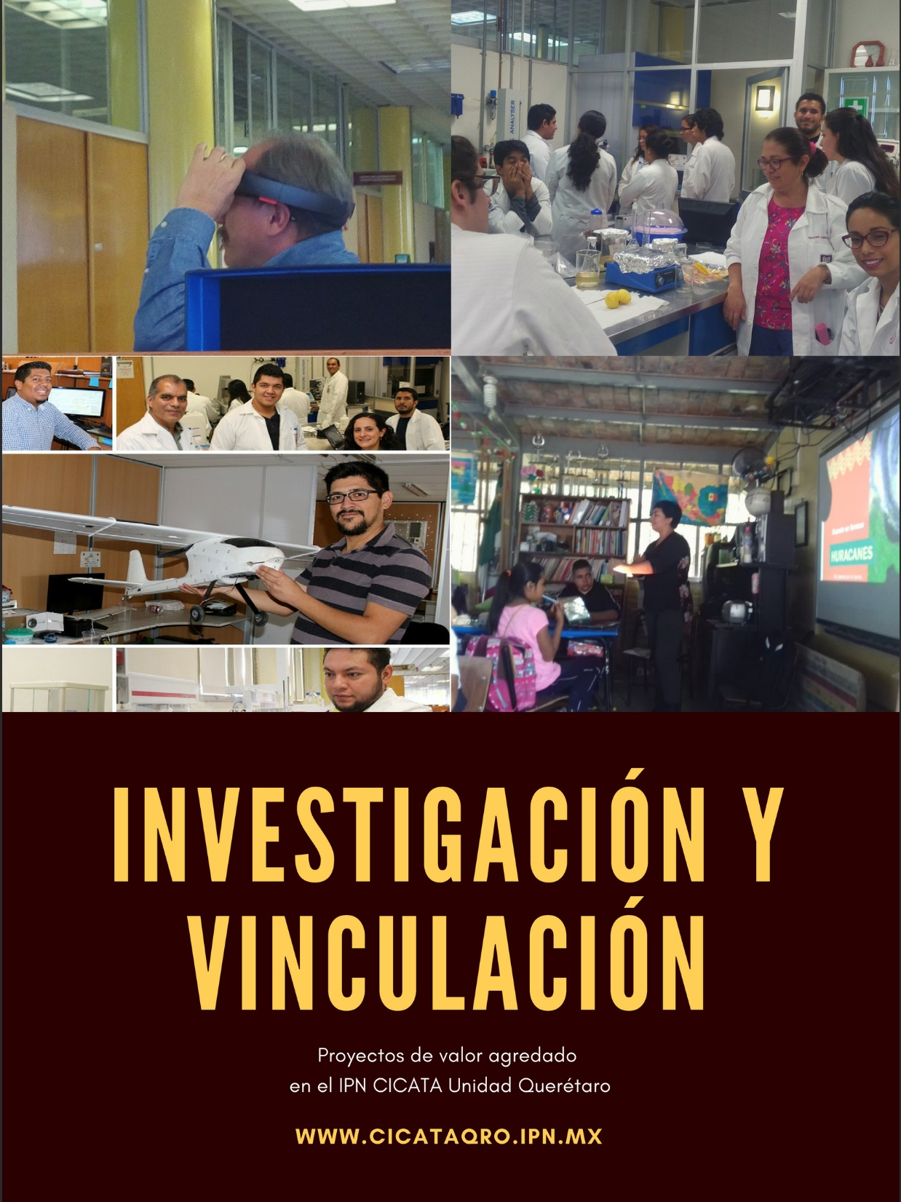
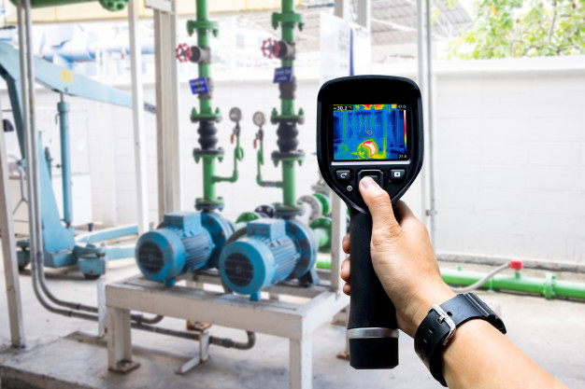
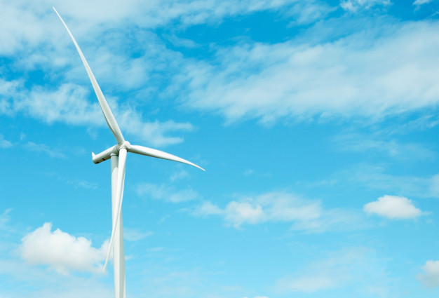
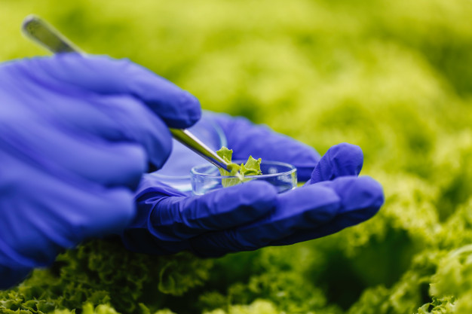
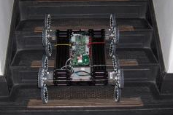
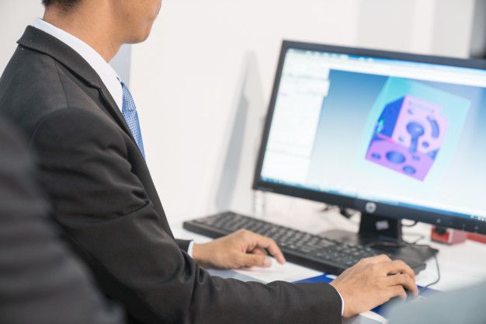
ANÁLISIS DE IMÁGENES
ENERGÍAS ALTERNATIVAS
BIOTECNOLOGÍA
MECATRÓNICA
LÍNEAS DE INVESTIGACIÓN
PROCESAMIENTO DE MATERIALES Y MANUFACTURA

Slide 3
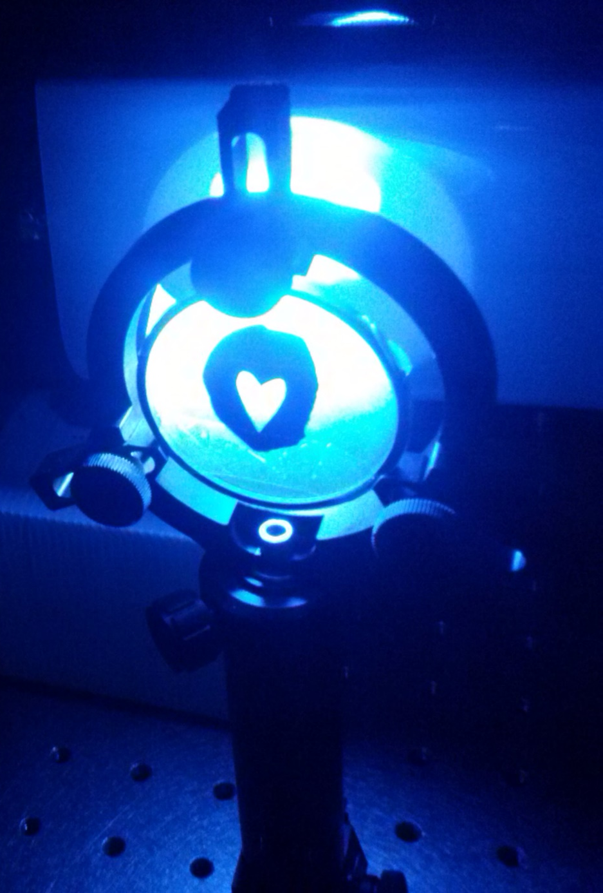
CONTENIDO
Introducción
Sistemas ópticos
Calibración de cámara
Introducción a las imágenes digitales
Procesamiento digital de imágenes
Taller de Procesamiento Digital de Imágenes
16 de Noviembre de 2018

Slide 4
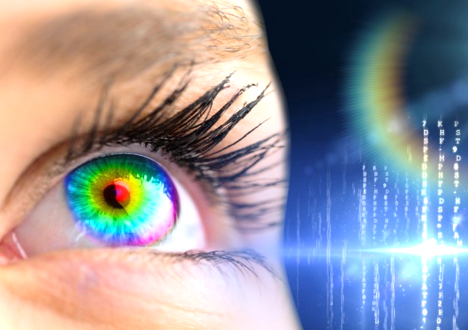

Slide 5


Slide 6


Slide 7

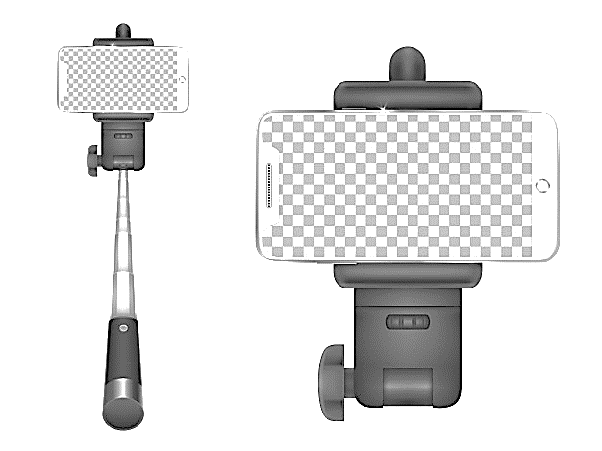

Slide 8
Para la formación de una imagen se necesita:
Objeto
Fuente de luz
Plano
Objeto del cual se generará la imagen.
Para iluminar la superficie del objeto en el medio.
Plano de proyección de la imagen.
Taller de Procesamiento Digital de Imágenes
16 de Noviembre de 2018

Slide 9
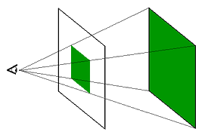

Luz
Observador
Plano
Objeto
Taller de Procesamiento Digital de Imágenes
16 de Noviembre de 2018

Slide 10
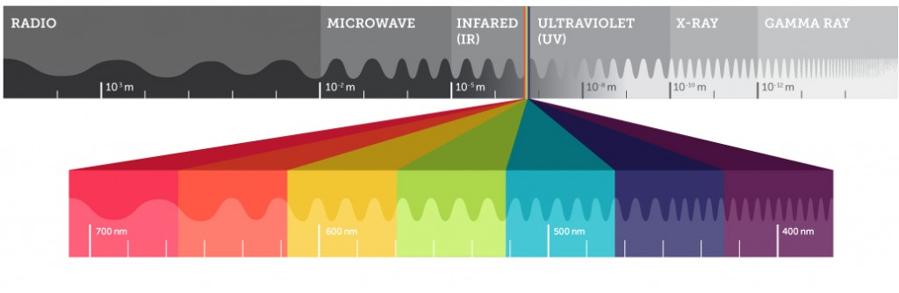

FUENTE DE LUZ
$$λ$$
Taller de Procesamiento Digital de Imágenes
16 de Noviembre de 2018

Slide 11
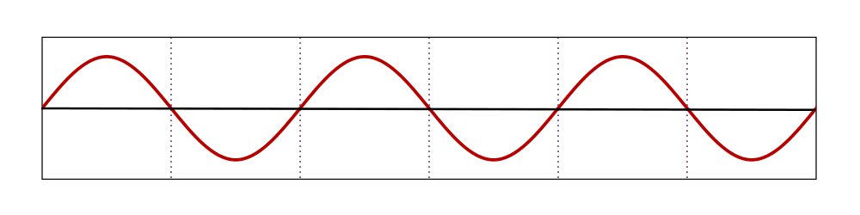
Componentes de una Señal
Amplitud (nm)
Taller de Procesamiento Digital de Imágenes
16 de Noviembre de 2018

Slide 12
Componentes de una Señal
Frecuencia (Hz)
Ciclos por segundo
Taller de Procesamiento Digital de Imágenes
16 de Noviembre de 2018

Slide 13

Componentes de una Señal
Longitud de onda (nm)
Distancia en un ciclo
$$λ$$
Taller de Procesamiento Digital de Imágenes
16 de Noviembre de 2018

Slide 14
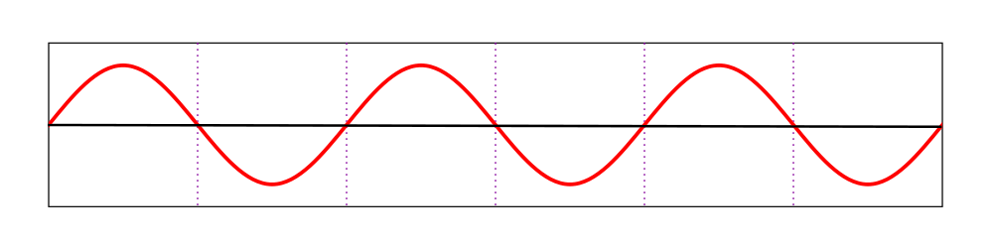
Componentes de una Señal
Fase (º)
Taller de Procesamiento Digital de Imágenes
16 de Noviembre de 2018

Slide 15
PLANO
Taller de Procesamiento Digital de Imágenes
16 de Noviembre de 2018

Slide 16
Luz
Observador
Plano
Objeto
Taller de Procesamiento Digital de Imágenes
16 de Noviembre de 2018

Slide 17
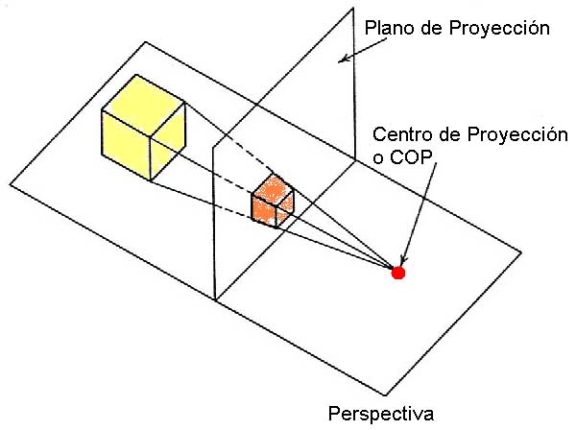
PROYECCIÓN
PERSPECTIVA
Taller de Procesamiento Digital de Imágenes
16 de Noviembre de 2018

Slide 18
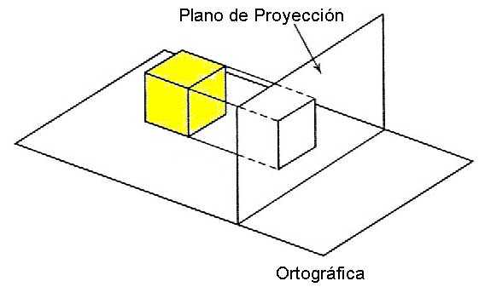
PROYECCIÓN
ORTOGRÁFICA
Taller de Procesamiento Digital de Imágenes
16 de Noviembre de 2018

Slide 19
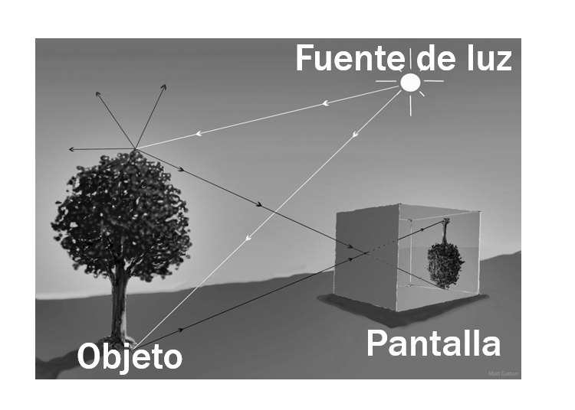
EJEMPLO 1
CÁMARA OSCURA
¿Qué es una cámara oscura?
En una habitación oscura con un pin hole en la pared, se proyecta una imagen del mundo en la pared opuesta. Los avances tecnológicos han permitido convertir una cámara oscura de una habitación a un instrumento portable.
Taller de Procesamiento Digital de Imágenes
16 de Noviembre de 2018

Slide 20
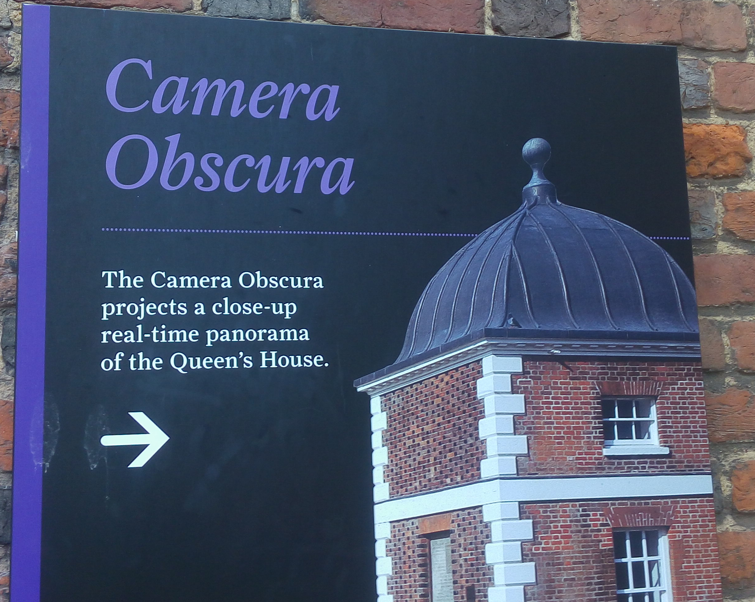
John Flamsteed, el primer Astrónomo Real, observó el sol utilizando una cámara oscura que proyecta la imagen en una pantalla. En esta habitación usted puede utilizar esta cámara oscura para ver la casa de la Reyna (the Queen's House) en Greenwich, UK y el río Támesis.
Taller de Procesamiento Digital de Imágenes
16 de Noviembre de 2018

Slide 21
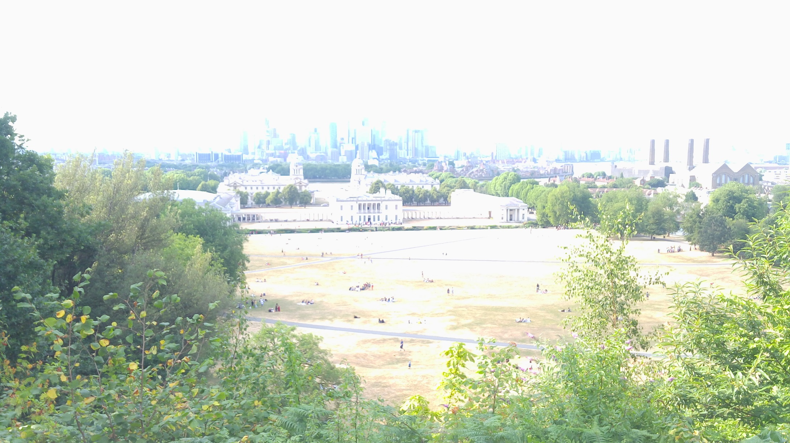
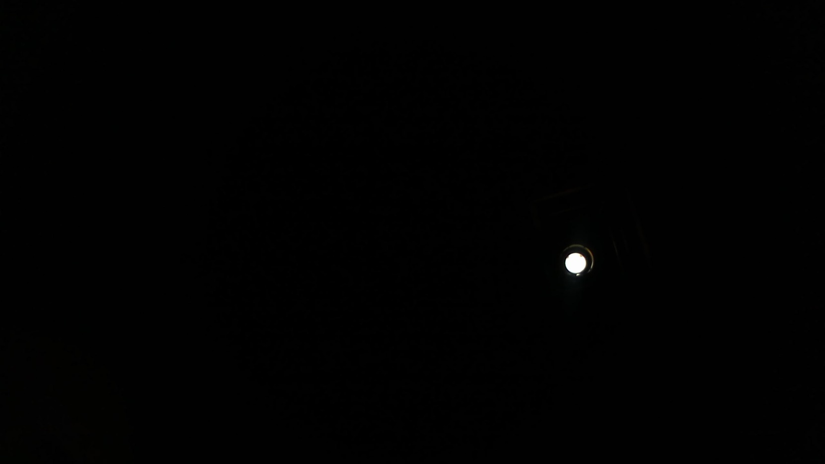
PIN HOLE
PANTALLA
Taller de Procesamiento Digital de Imágenes
16 de Noviembre de 2018

Slide 22
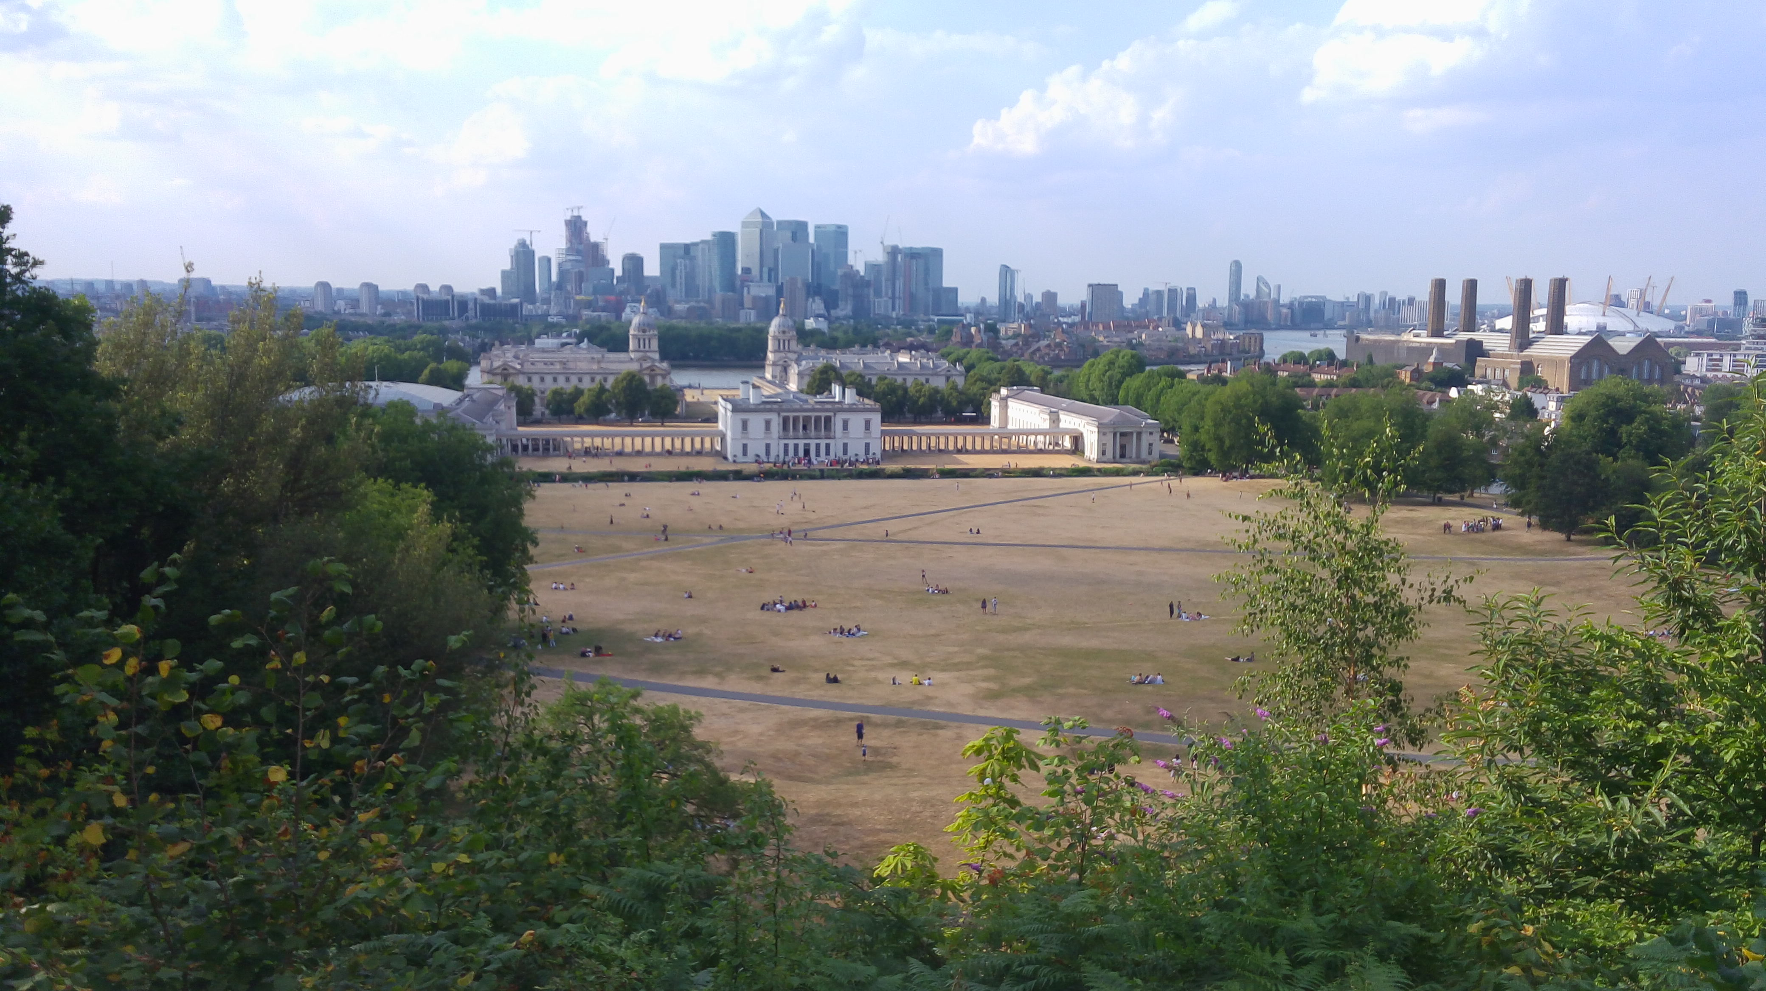
IMAGEN DEL MUNDO

Slide 23
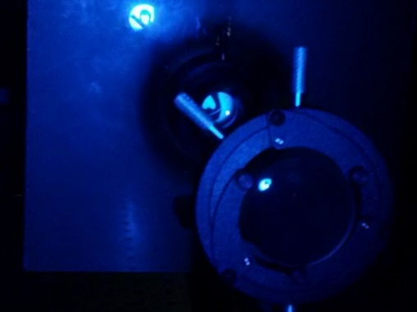
EJEMPLO 2
ARREGLO DE LENTES
Óptica geométrica paraxial
Se asume que todos los rayos de luz pasan a través de los lentes y la normal a las superficies refractivas y esféricas de los lentes es pequeña. También se asume que los lentes son rotacionalmente simétricos con respecto al eje óptico.
Taller de Procesamiento Digital de Imágenes
16 de Noviembre de 2018

Slide 24
CONTENIDO
Introducción
Sistemas ópticos
Calibración de cámara
Introducción a las imágenes digitales
Procesamiento digital de imágenes
Taller de Procesamiento Digital de Imágenes
16 de Noviembre de 2018

Slide 25
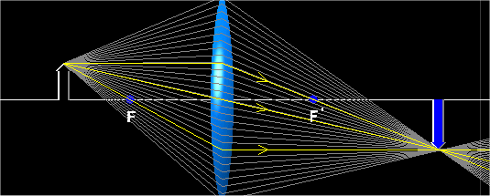
LENTES
Una lente concentra los rayos de luz provenientes de los objetos a visualizar, en un plano donde se formará su imagen para ser capturada por un sensor.
Taller de Procesamiento Digital de Imágenes
16 de Noviembre de 2018

Slide 26
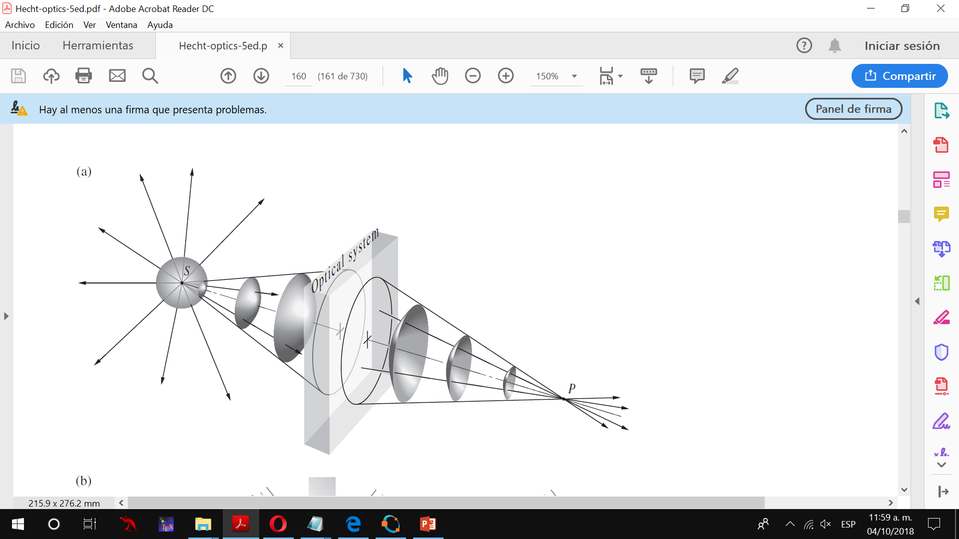
En el punto de la imagen S refleja rayos de luz que se transmiten en forma de onda a través de una lente convergiendo en el punto P.
Taller de Procesamiento Digital de Imágenes
16 de Noviembre de 2018

Slide 27
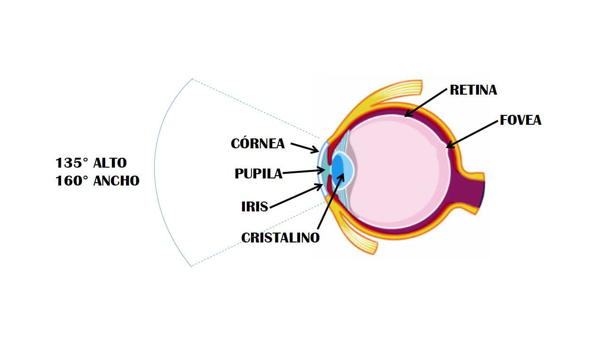
ANATOMÍA OJO
Taller de Procesamiento Digital de Imágenes
16 de Noviembre de 2018

Slide 28
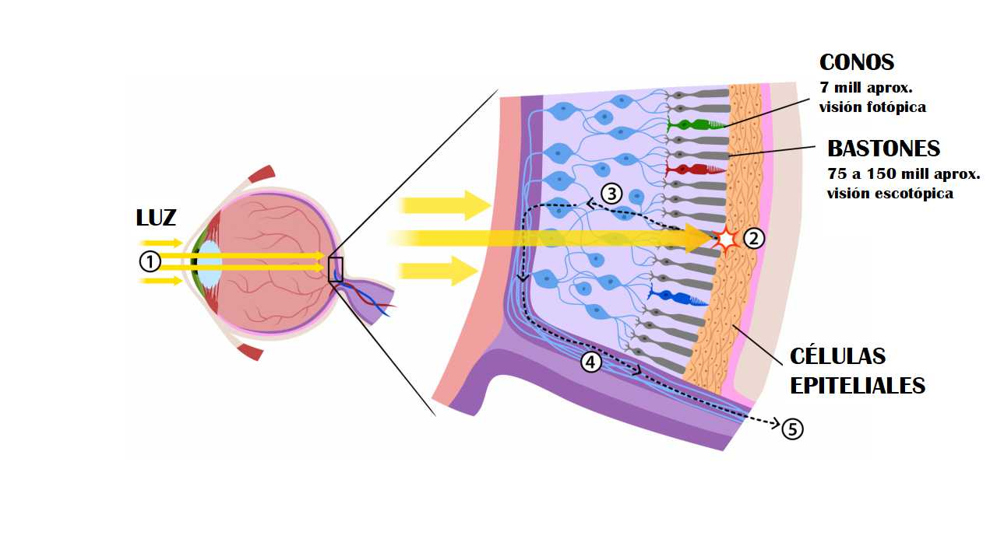
ANATOMÍA OJO
Taller de Procesamiento Digital de Imágenes
16 de Noviembre de 2018

Slide 29
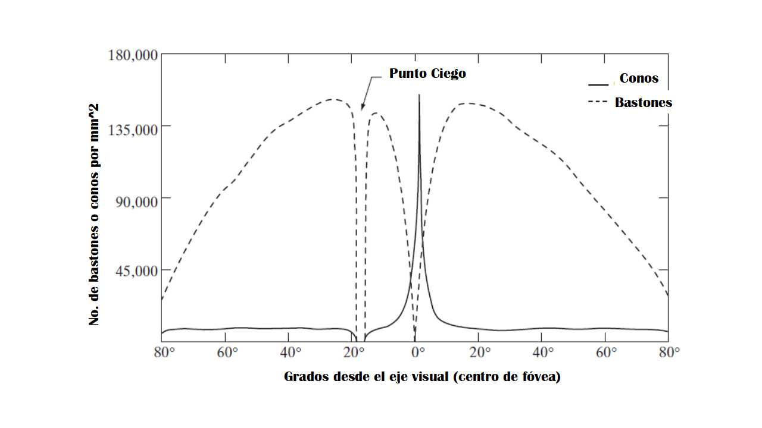
ANATOMÍA OJO
Taller de Procesamiento Digital de Imágenes
16 de Noviembre de 2018

Slide 30
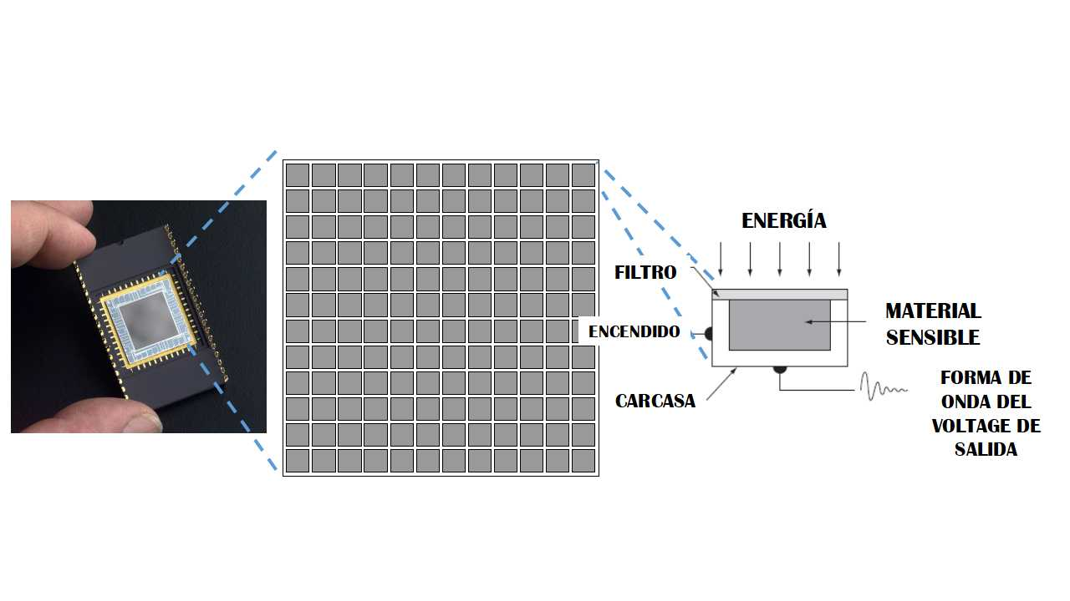
CCD CHARGED COUPLED DEVICE
Taller de Procesamiento Digital de Imágenes
16 de Noviembre de 2018

Slide 31
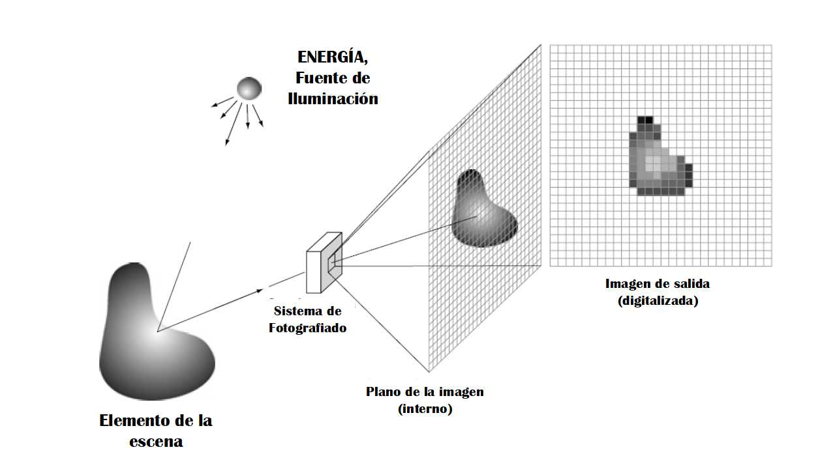
CCD CHARGED COUPLED DEVICE
Taller de Procesamiento Digital de Imágenes
16 de Noviembre de 2018

Slide 32
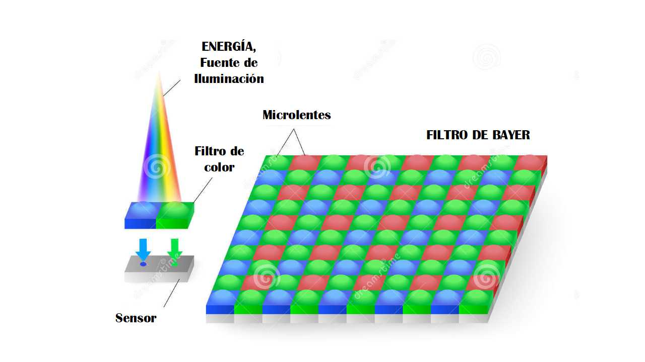
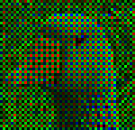
CCD CHARGED COUPLED DEVICE
Taller de Procesamiento Digital de Imágenes
16 de Noviembre de 2018

Slide 33
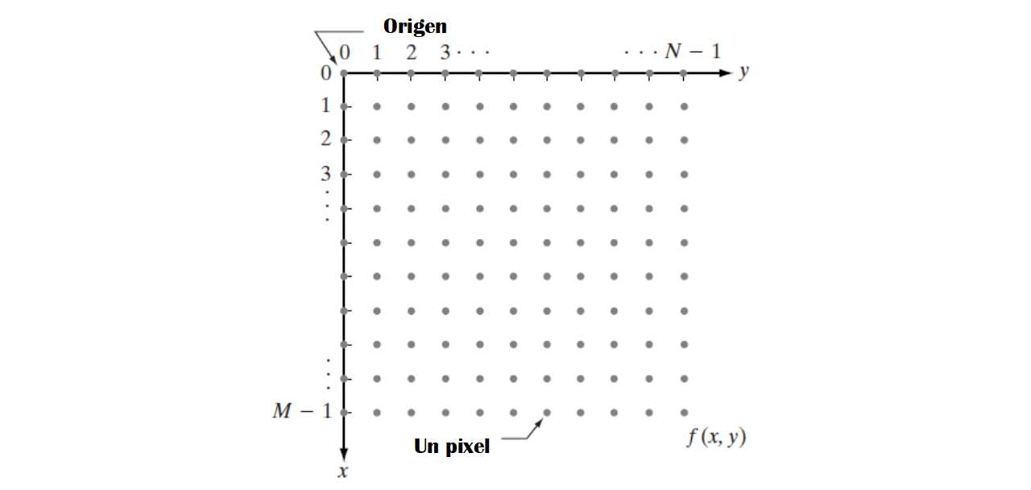
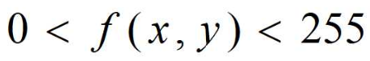
CCD CHARGED COUPLED DEVICE
Taller de Procesamiento Digital de Imágenes
16 de Noviembre de 2018

Slide 34
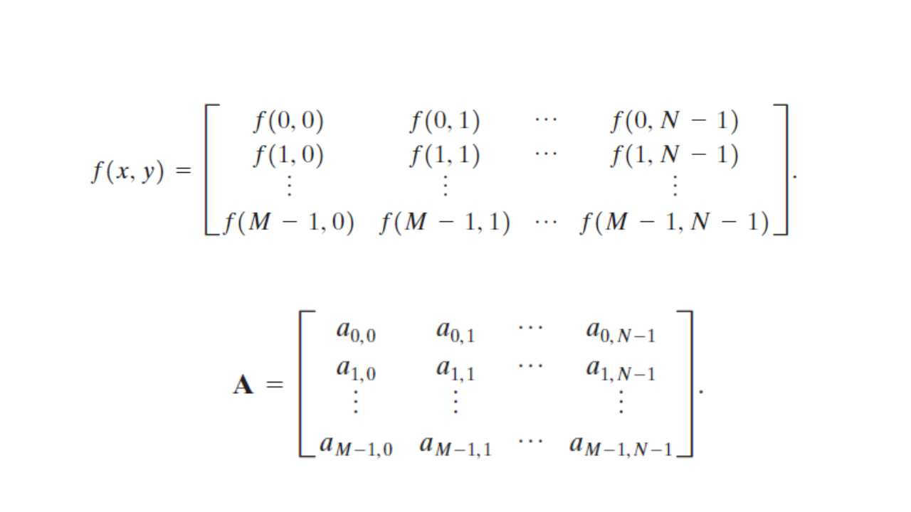
CCD CHARGED COUPLED DEVICE
Taller de Procesamiento Digital de Imágenes
16 de Noviembre de 2018

Slide 35
HERRAMIENTAS OPEN SOURCE
Taller de Procesamiento Digital de Imágenes
16 de Noviembre de 2018
Notes:
corregir

Slide 36
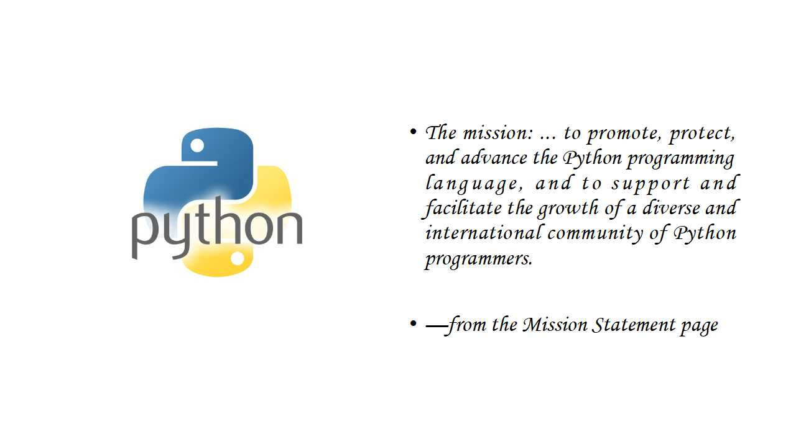
Taller de Procesamiento Digital de Imágenes
16 de Noviembre de 2018
Notes:
corregir

Slide 37
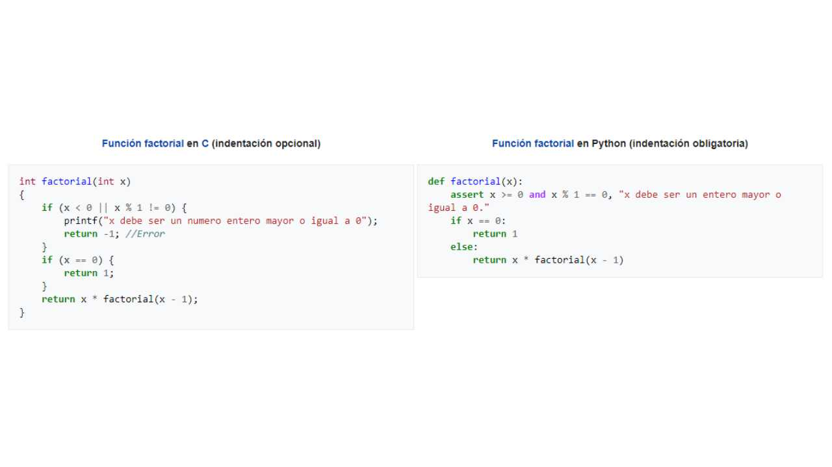
Taller de Procesamiento Digital de Imágenes
16 de Noviembre de 2018
Notes:
corregir

Slide 38
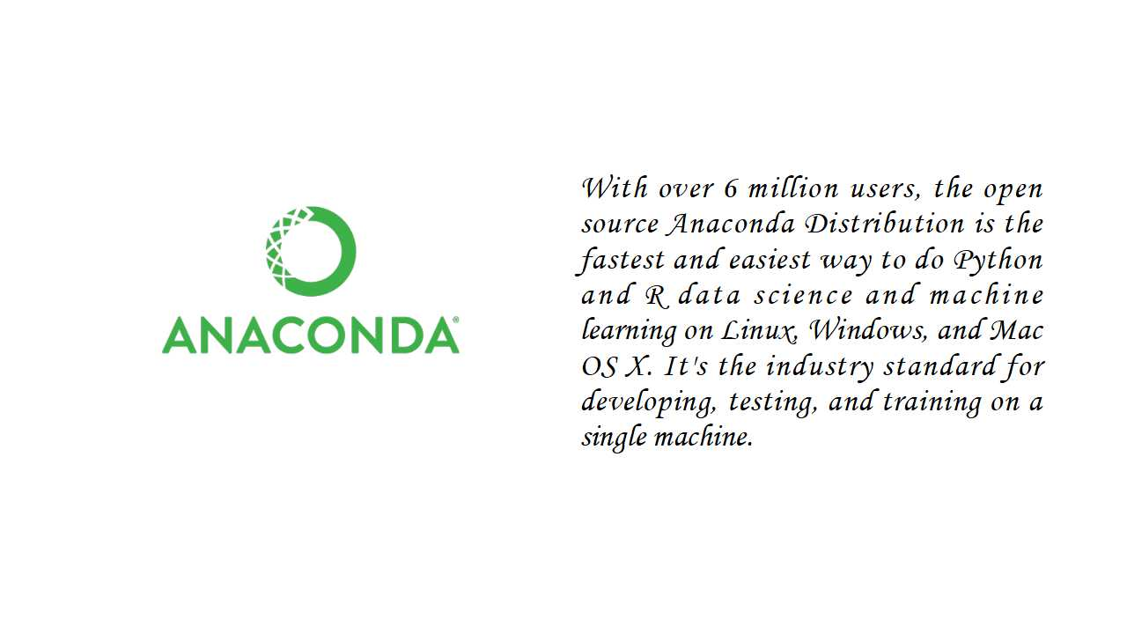
Taller de Procesamiento Digital de Imágenes
16 de Noviembre de 2018
Notes:
corregir

Slide 39
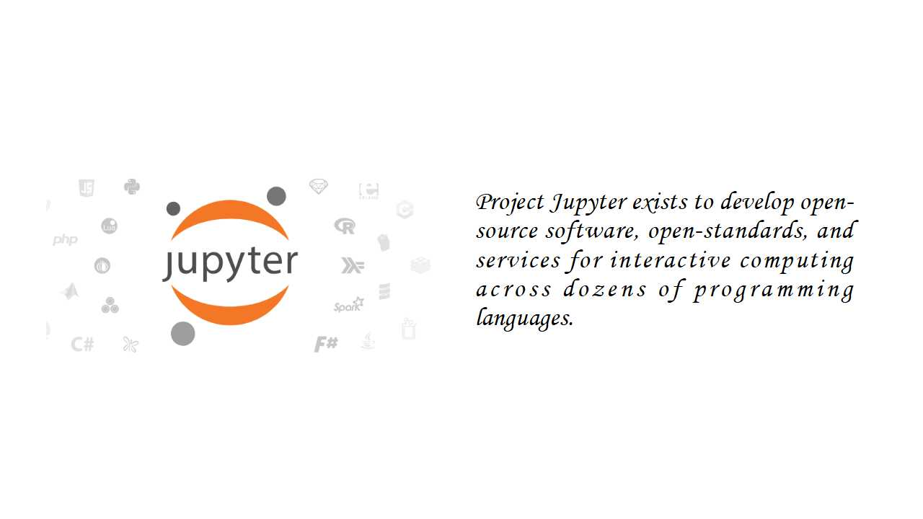
Taller de Procesamiento Digital de Imágenes
16 de Noviembre de 2018
Notes:
corregir

Slide 40
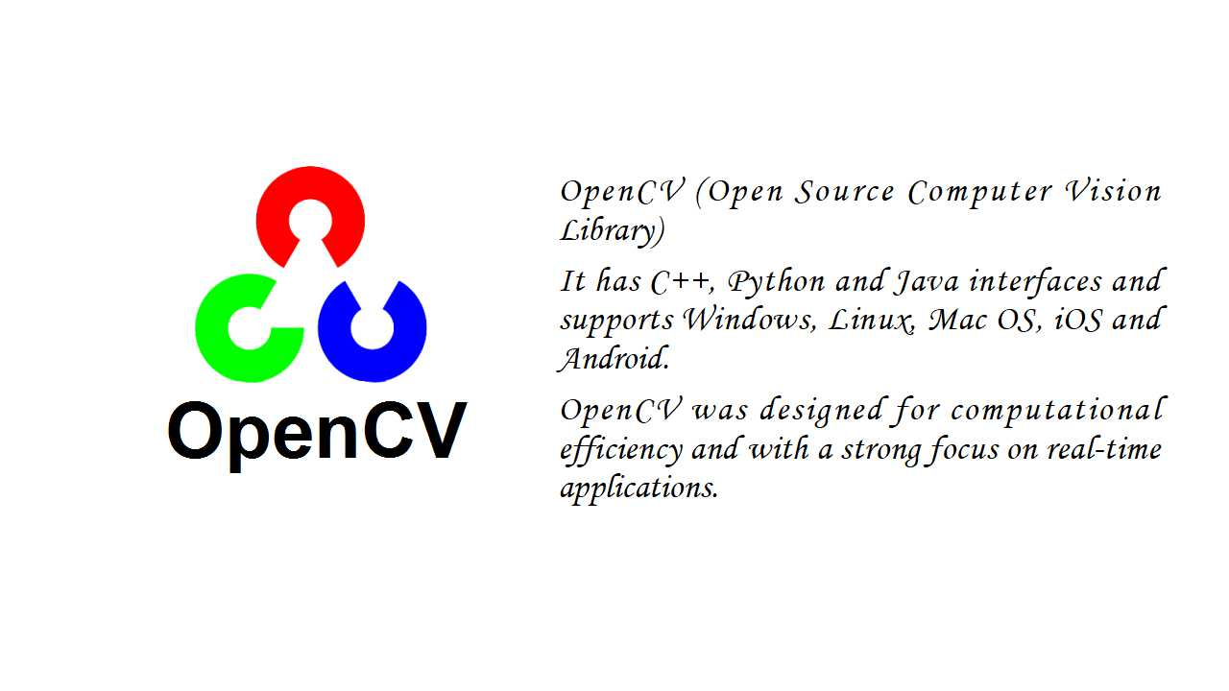
Taller de Procesamiento Digital de Imágenes
16 de Noviembre de 2018
Notes:
corregir

Slide 41
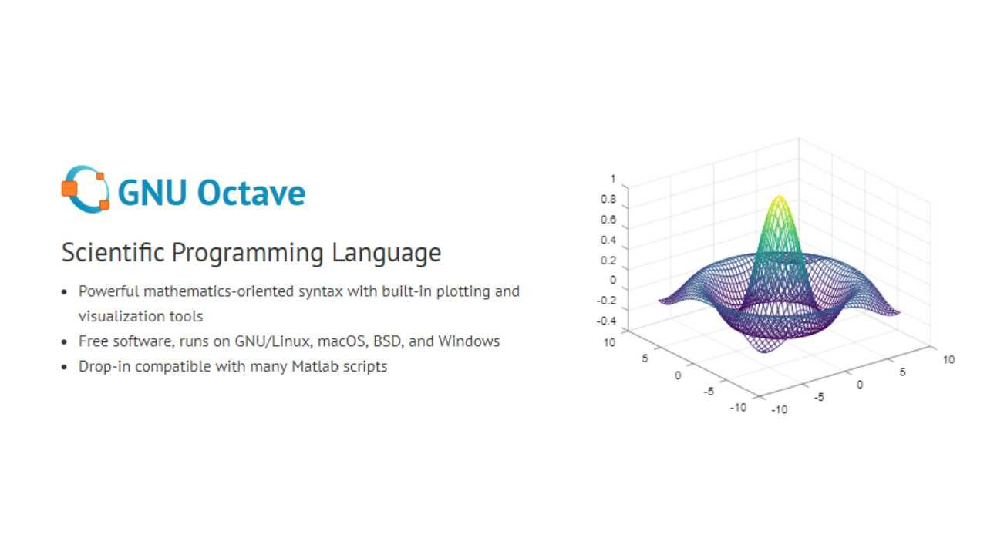
Taller de Procesamiento Digital de Imágenes
16 de Noviembre de 2018

Slide 42
CONTENIDO
Introducción
Sistemas ópticos
Calibración de cámara
Introducción a las imágenes digitales
Procesamiento digital de imágenes
Taller de Procesamiento Digital de Imágenes
16 de Noviembre de 2018

Slide 43
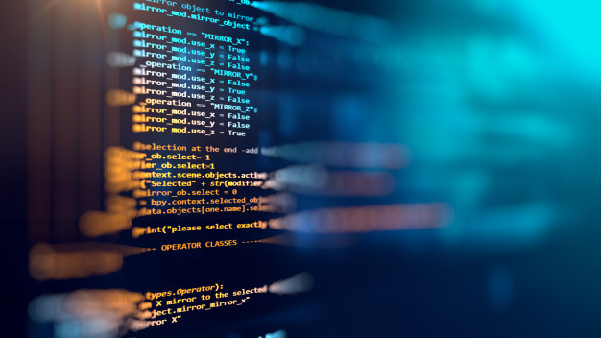


Abre la práctica camera_calibration.ipynb
PRÁCTICA

Slide 44
CONTENIDO
Introducción
Sistemas ópticos
Calibración de cámara
Introducción a las imágenes digitales
Procesamiento digital de imágenes
Taller de Procesamiento Digital de Imágenes
16 de Noviembre de 2018

Slide 45
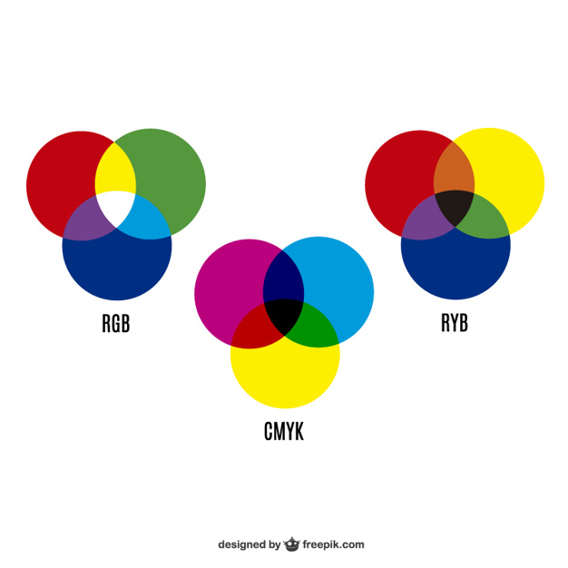
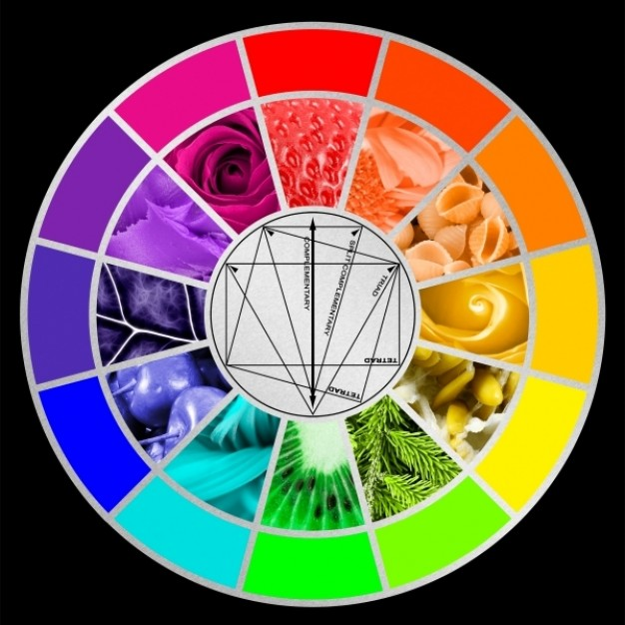
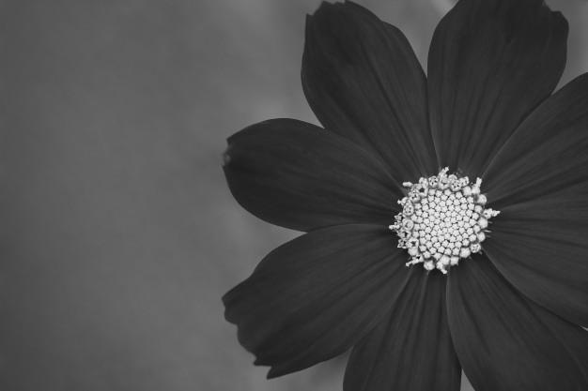


COLOR
$$RGB$$
$$λ$$
Taller de Procesamiento Digital de Imágenes
16 de Noviembre de 2018

Slide 46
pkg load image
Ejecuta la práctica ImageRGB.m
PRÁCTICA

Slide 47

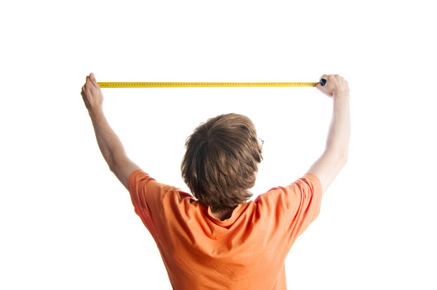
TAMAÑO
Taller de Procesamiento Digital de Imágenes
16 de Noviembre de 2018
Notes:
corregir

Slide 48
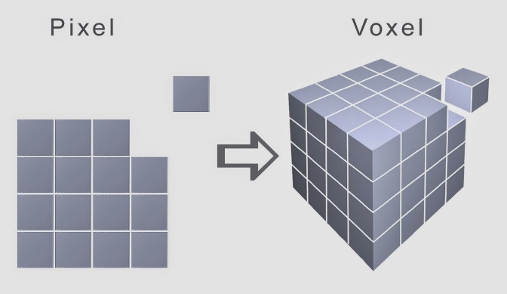

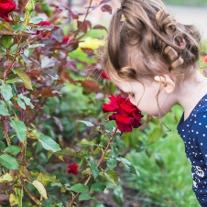



TAMAÑO
$$2D$$
$$pixeles$$
$$m×n$$
Taller de Procesamiento Digital de Imágenes
16 de Noviembre de 2018

Slide 49
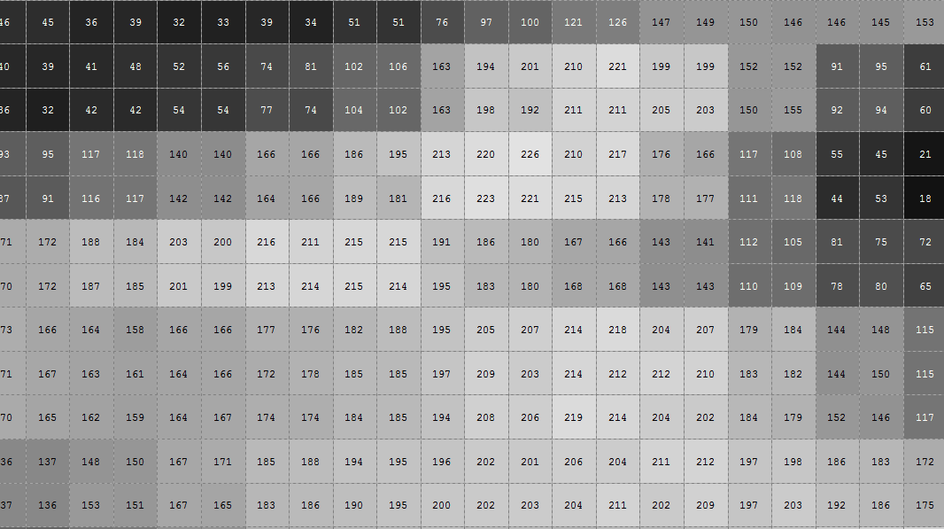
2X

Slide 50


TAMAÑO
Taller de Procesamiento Digital de Imágenes
16 de Noviembre de 2018

Slide 51
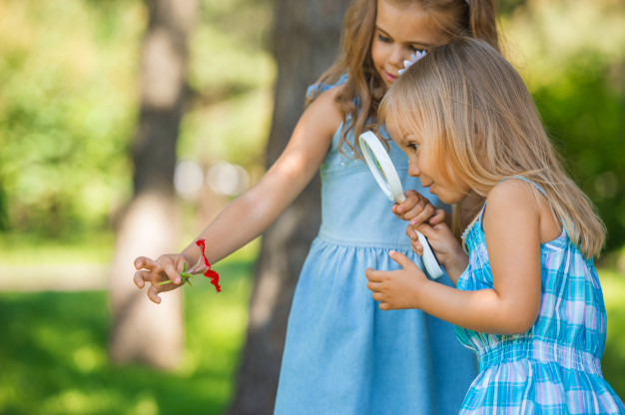
TAMAÑO
Taller de Procesamiento Digital de Imágenes
16 de Noviembre de 2018

Slide 52

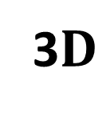
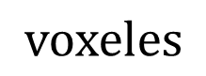

TAMAÑO
3$D$
$$voxeles$$
$$m×n×q$$
Taller de Procesamiento Digital de Imágenes
16 de Noviembre de 2018

Slide 53

Profundidad
FOV
*Matriz
Voxel
Taller de Procesamiento Digital de Imágenes
16 de Noviembre de 2018

Slide 54

RESOLUCIÓN
La resolución de una imagen indica la cantidad de detalles que puede observarse en esta.
Taller de Procesamiento Digital de Imágenes
16 de Noviembre de 2018

Slide 55
RESOLUCIÓN
Taller de Procesamiento Digital de Imágenes
16 de Noviembre de 2018

Slide 56
RESOLUCIÓN
Taller de Procesamiento Digital de Imágenes
16 de Noviembre de 2018

Slide 57
RESOLUCIÓN
Taller de Procesamiento Digital de Imágenes
16 de Noviembre de 2018

Slide 58
RESOLUCIÓN
Taller de Procesamiento Digital de Imágenes
16 de Noviembre de 2018

Slide 59
RESOLUCIÓN
Taller de Procesamiento Digital de Imágenes
16 de Noviembre de 2018

Slide 60
RESOLUCIÓN
Taller de Procesamiento Digital de Imágenes
16 de Noviembre de 2018

Slide 61
Taller de Procesamiento Digital de Imágenes
16 de Noviembre de 2018

Slide 62
Ejecuta la práctica ImageResize.m
PRÁCTICA

Slide 63


CONTRASTE
Contraste de color es la diferencia en las características de dos o más colores que interactúan en un diseño afectando al modo en que se perciben.
Taller de Procesamiento Digital de Imágenes
16 de Noviembre de 2018

Slide 64

CONTRASTE
50% 40% 30% 20% 10% 8% 5% 3% 1%
Taller de Procesamiento Digital de Imágenes
16 de Noviembre de 2018

Slide 65



INTENSIDAD
Taller de Procesamiento Digital de Imágenes
16 de Noviembre de 2018

Slide 66



INTENSIDAD
$$bits$$
Taller de Procesamiento Digital de Imágenes
16 de Noviembre de 2018

Slide 67

1X

Slide 68
Ejecuta la práctica ROI.m
PRÁCTICA

Slide 69


RUIDO
Se considera un ruido a aquel elemento que se encuentre en la imagen que no forme parte de la muestra.
Taller de Procesamiento Digital de Imágenes
16 de Noviembre de 2018
Notes:
corregir

Slide 70


El SNR permite medir la relación de la señal y ruido en la imagen.
$$SNR= \frac{Señal}{Ruido }$$
Taller de Procesamiento Digital de Imágenes
16 de Noviembre de 2018

Slide 71

SNR
0.5
Contraste
Columna
1.0
Contraste
Columna
2.0
Contraste
Columna
Taller de Procesamiento Digital de Imágenes
16 de Noviembre de 2018
Notes:
corregir

Slide 72
CONTENIDO
Introducción
Sistemas ópticos
Calibración de cámara
Introducción a las imágenes digitales
Procesamiento digital de imágenes
Taller de Procesamiento Digital de Imágenes
16 de Noviembre de 2018

Slide 73
PRÁCTICA
Ejecuta las prácticas.

Slide 74
REFERENCIAS
Gonzalez, R. C., & Woods, R. E. (2002). Digital image processing second edition. Beijing: Publishing House of Electronics Industry, 455.
Ponce, J., Forsyth, D., Willow, E. P., Antipolis-Méditerranée, S., d’activité RAweb, R., Inria, L., & Alumni, I. (2011). Computer vision: a modern approach. Computer, 16(11).
Hecht, E. (2002). Optics. 2002. Pearson Education, Inc.,, 360, 366-367.
Apuntes personales.
Referencias diversas de Octave, Python y OpenCV.
Taller de Procesamiento Digital de Imágenes
16 de Noviembre de 2018

Slide 75



Ing. Ángel Hernández, ahernandezp1800@alumno.ipn.mx
M. En R. Karen Flores, kfloresr1800@alumno.ipn.mx
M. En TA. Sandra de la Fuente, sdelafuenteb1400@alumno.ipn.mx
CICATA IPN Unidad Querétaro
Tel. (442) 2290804 Ext. 81021/ 81047 Cerro Blanco No. 141, Col. Colinas del Cimatario. C.P. 76090. Querétaro, Qro.
www.cicataqroipn.mx

